Slide 1
Samenvatting e-learning
Het stimuleren van klimaatadaptief gedrag bij inwoners
www.klimaatadaptatiebrabant.nl

Slide 2
www.klimaatadaptatiebrabant.nl

Slide 3
Waarom inwoners activeren?
Beperken risico’s:
Droogte: verzakken bodem, natuurbranden, bezwijken veendijken, schade aan huizen, stroomuitval, mentale gezondheidsrisico’s door stress
Extreme regenval: overstromingen, materiële schade, veiligheid van inwoners, mentale gezondheidsrisico’s door stress
Hitte: stijgende temperatuur, meer hittegolven, bestrating houdt warmte vast, risico’s gezondheid (luchtwegklachten, huidkanker, infectieziekten, hittesterfte, mentale gezondheid door stress)
→ Onevenredige verdeling van de risico’s over de bevolking
www.klimaatadaptatiebrabant.nl

Slide 4
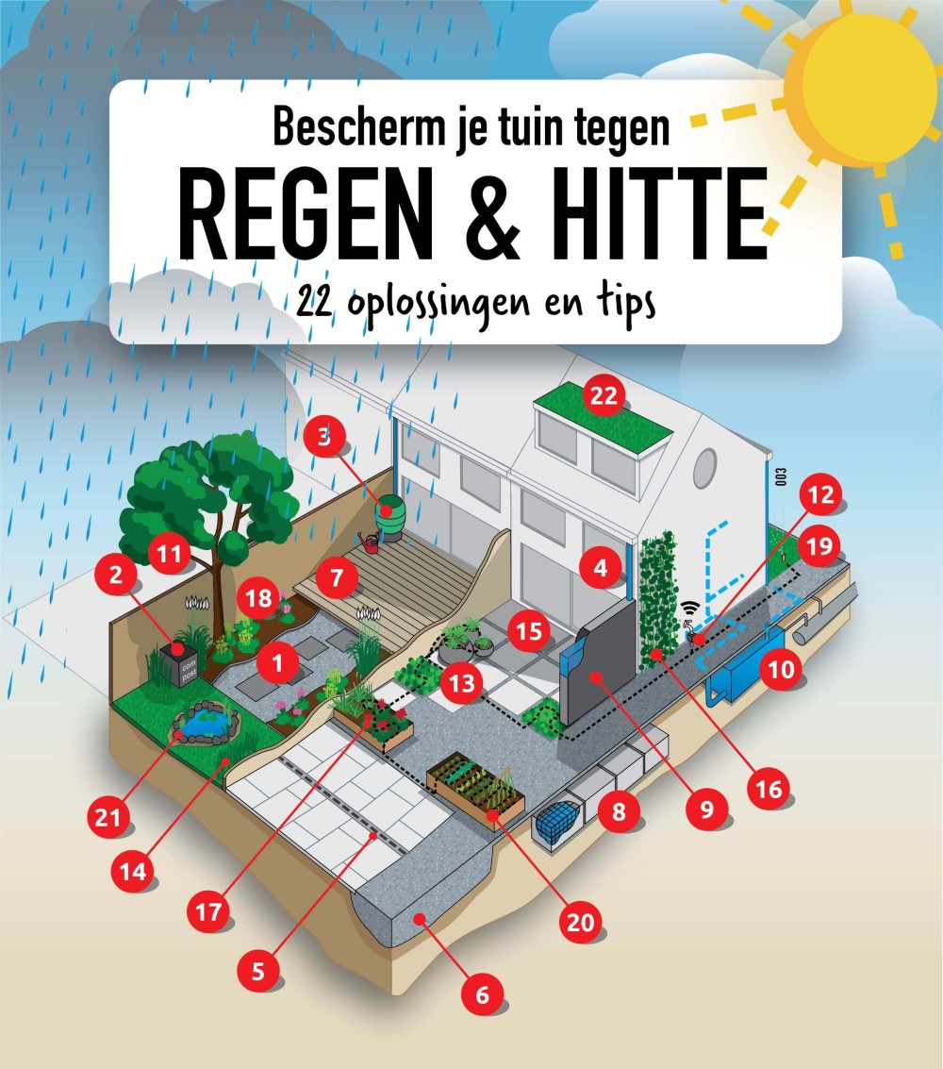
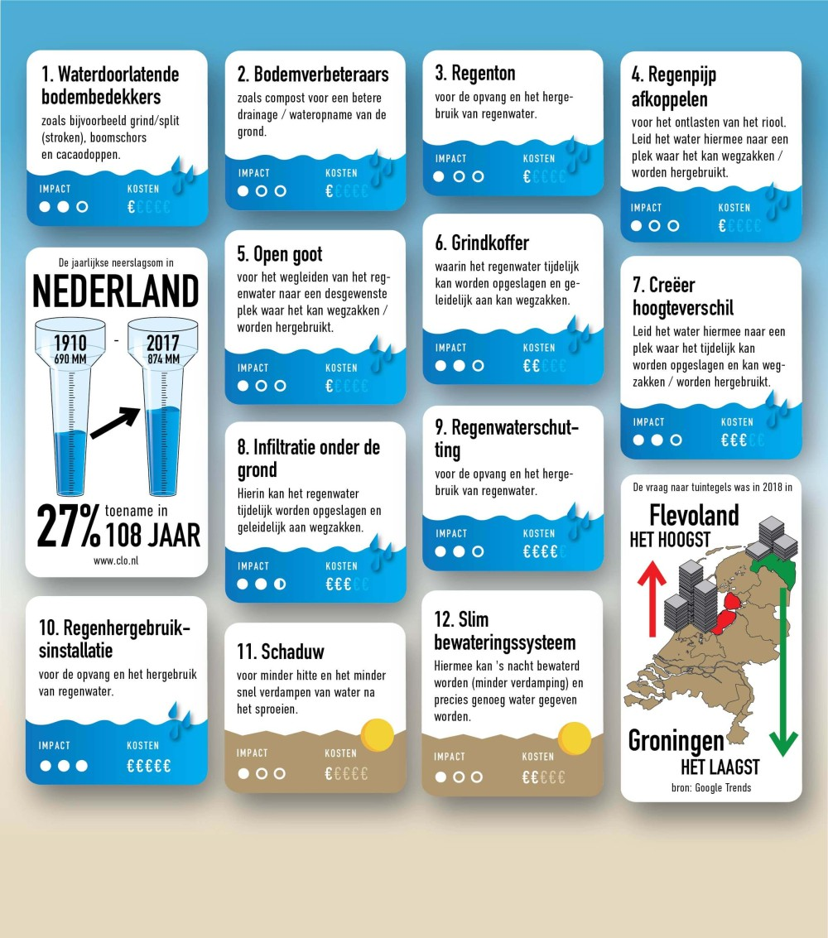
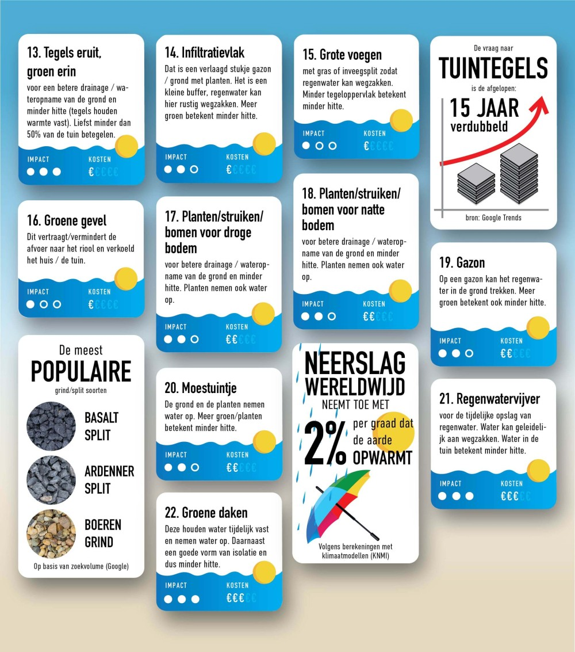
Voorbeelden van maatregelen
www.klimaatadaptatiebrabant.nl

Slide 5
Voorspellers voor klimaatadaptief handelen
Geloof overtuiging dat klimaatverandering bestaat/een probleem is
Kennis van klimaatverandering, van maatregelen, en van ondersteunende mogelijkheden
Gevoel bijv. bezorgdheid of een verantwoordelijkheidsgevoel
Handelingsperspectief denken inwoners dat ze een maatregel kunnen uitvoeren + zijn ze overtuigd van het effect
Investering tijd, energie, financiële kosten en/of inleveren van ruimte of esthetiek
Risicoperceptie hebben inwoners het gevoel dat zij risico lopen op schade + hoe groot schatten zij de schade in
Sociale omgeving denken inwoners dat anderen hun gedrag goedkeuren + vanuit een gevoel van ‘we doen het samen’.
Regelgeving helder bij inwoners + consistentie op verschillende bestuurslagen.
www.klimaatadaptatiebrabant.nl

Slide 6
Uitdagingen en praktische tips
Inwoners kunnen een psychologische afstand hebben tot klimaatproblemen en deze snel zien als onbelangrijk of een ver-van-mijn-bed-probleem. Er ontstaat een gevoel van ‘niet hier, niet bij mij’
Praktische tip: beperk kennisdeling niet tot een algemeen verhaal, maar maak het persoonlijk. Verhoog de risicoperceptie: haal het probleem dichtbij. Benoem de persoonlijke voordelen van het nemen van maatregelen, zodat de maatregelen niet enkel als last worden ervaren
Inwoners kunnen een drempel ervaren in het nemen van maatregelen vanwege een laag handelingsperspectief. Ze weten niet hoe ze een maatregel (het beste) uit kunnen voeren of het voelt als heel veel werk om bepaalde maatregelen te realiseren.
Praktische tip: biedt laagdrempelige handelingsperspectieven, ondersteun inwoners bij maatregelen die complexer zijn en/of meer moeite kosten, informeer over de concrete stappen die genomen kunnen worden en waar inwoners terecht kunnen voor ondersteuning
www.klimaatadaptatiebrabant.nl

Slide 7
Uitdagingen en praktische tips
Hoewel er vaak door middel van financiële prikkels wel gestimuleerd wordt om maatregelen te nemen, blijkt dat veel inwoners hier niet van op de hoogte zijn
Praktische tip: koppel financiële prikkels zoals subsidies en kortingen aan kennisdeling. Zorg dat inwoners op de hoogte zijn van de financiële mogelijkheden en maak het laagdrempelig voor inwoners om vragen te stellen.
Inwoners kunnen het gevoel hebben dat de maatregelen die zij nemen weinig invloed hebben op een probleem dat zo collectief en omvangrijk is. Bovendien zijn inwoners zijn eerder geneigd handelingen te verrichten die goedgekeurd worden door de sociale omgeving.
Praktische tip: breng inwoners bij elkaar en creëer sociale verbondenheid. Stel een gezamenlijk doel en leg de nadruk op ‘we doen het samen’. Benadruk ook het belang van individuele actie voor een collectieve uitkomst, dit verhoogt het verantwoordelijkheidsgevoel.
www.klimaatadaptatiebrabant.nl

Slide 8
Uitdagingen en praktische tips
Wanneer inwoners het gevoel hebben dat zij ergens toe gedreven worden zonder hier zelf invloed op te hebben, of wanneer zij zich aangevallen voelen, kunnen zij zich afzetten tegen de maatregelen en tegenovergesteld gedrag vertonen.
Praktische tip: blijf in gesprek met inwoners, zorg dat zij zich kunnen uiten en gehoord voelen. Sluit aan bij wat inwoners belangrijk vinden. Creëer niet alleen een ‘we doen het samen’ onder de inwoners, maar met alle betrokken partijen, bijv. natuurorganisaties, ondernemers, gemeente, etc.
Wanneer inwoners (laagdrempelige) maatregelen nemen, kan dit psychologisch gezien leiden tot nalatigheid met betrekking tot meer impactvolle maatregelen
Praktische tip: blijf in contact en blijf kennis delen met inwoners die wel al klimaatadaptieve maatregelen genomen hebben. Benadruk in de communicatie naar hen de stappen in de goede richting, maar ook wat er nog nodig is om een groter doel te behalen.
www.klimaatadaptatiebrabant.nl

Slide 9
Een nieuw perspectief: Design Thinking
Design Thinking in 3 fasen: Empathisch onderzoek: in deze fase draait het om de inwoner. Er worden gesprekken met hen gevoerd en er wordt vooral geluisterd naar wat er speelt en wat hen bezighoudt. ‘Reframing’: vanuit de gesprekken in het empathisch onderzoek worden verschillende ‘frames’ opgesteld. Dit wil zeggen dat er gekeken wordt naar onderwerpen en invalshoeken die vaker terugkomen in verschillende gesprekken. De frames die worden geïdentificeerd laten zien op welke andere manieren we naar het vraagstuk kunnen kijken zodat het beter aansluit bij de drijfveren en behoeften van inwoners. ‘Prototyping’: het frame bepaalt de richting voor nieuwe ideeën en maatregelen. De ideeën kunnen worden getest en op basis van de bevindingen worden verbeterd.
www.klimaatadaptatiebrabant.nl

Slide 10
Een nieuw perspectief: Design Thinking
Juist voor de grote groep mensen die (nog) geen maatregelen neemt en zich lastig laat beïnvloeden
Niet meer inwoners van bovenaf beïnvloeden / sturen (traditionele aanpak)
Kijken wat leeft onder de inwoners
Vooral luisteren
Redenen ontdekken: waarom (nog) geen maatregelen genomen? Waar zitten knelpunten? Wat is de behoefte?
Aansluiten op de behoefte van de inwoner met creatieve ideeën
www.klimaatadaptatiebrabant.nl

Slide 11
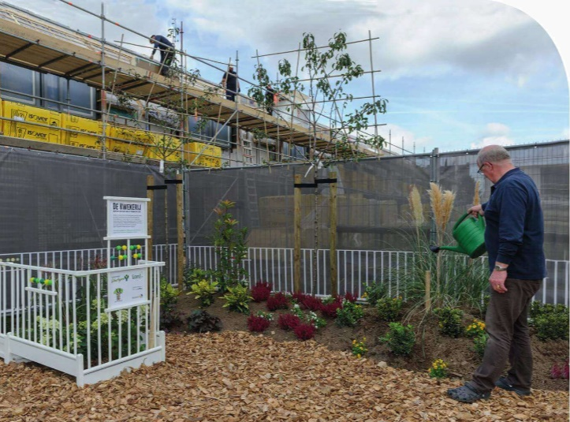
Design Thinking: voorbeelden in Brabant
De kwekerij
In de bouwfase van nieuwbouwwoningen werd er een inspiratietuin aangelegd: de kwekerij. Het werd een ontmoetingsplek waar bewoners struiken en bomen konden onderhouden en adopteren, om deze uiteindelijk te planten in hun eigen tuin.
Het project trok uiteindelijk ook buurtbewoners aan die er al woonden.
Het project zorgde voor meer vergroening van tuinen
www.klimaatadaptatiebrabant.nl

Slide 12
Design Thinking: voorbeelden in Brabant
TuinZorg
Enerzijds hebben we mensen met weinig tijd en een voorkeur voor een onderhoudsvrije tuin. Anderzijds zijn er inwoners (denk aan senioren) die wel veel tijd hebben, erg van tuinieren houden en op zoek zijn naar een daginvulling en sociaal contact.
Tuinzorg is een betaalbare hoveniersdienst die gerund wordt door senioren met veel plezier in tuinieren.
Het project zorgt voor meer vergroening van tuinen
www.klimaatadaptatiebrabant.nl

Slide 13
Voor meer informatie:
Volg de e-learning
www.klimaatadaptatiebrabant.nl

